Slide 1
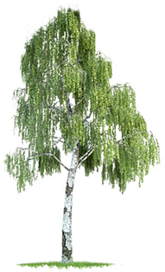
50 godina smrti Slavka Kolara
KVIZ
15. studenoga 2013.
OŠ Slavka Kolara Hercegovac

Slide 2
1. Poveži broj s odgovarajućim vrstama objavljenih Kolarovih djela.
dječje pripovijetke a) 4
kazališna djela b) 6
filmski scenarij c)10
pripovijetke d) 47

Slide 3
2. Je li navedena tvrdnja točna ili netočna?
Slavko Kolar rođen je 1. prosinca 1891., a umro 15. rujna 1953.

Slide 4
3. Nadopuni rečenicu.
Dvije najpoznatije Kolarove pripovijetke prema kojima su snimljeni filmovi su ____________ i _____________.

Slide 5
4. U popisu lektire za OŠ dvije su Kolarove pripovijetke. Jedna se čita u nižem razredu, a druga u višem. Koje su to pripovijetke?
Na leđima delfina, Breza
Jurnjava na motoru, Nogometna utakmica
Breza, Jurnjava na motoru
Na leđima delfina, Svoga tela gospodar

Slide 6
5. Je li navedena tvrdnja točna ili netočna?
Kolarova djela pretežno su humorističnog sadržaja. To znači da prikazuju život s njegove vesele i smiješne strane.

Slide 7
6. Izbaci uljeza.
Neobičan zec
U vučjoj jami
Nogometna utakmica
Nasmijane pripovijesti
Škakljivi konjić

Slide 8
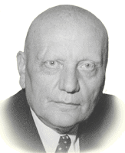
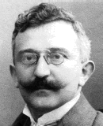
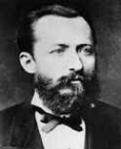
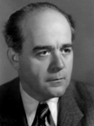
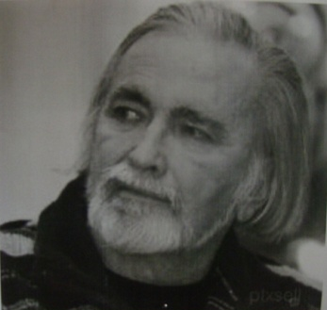
7. Prepoznajte Slavka Kolara.
a) b) c)
d) e) f)

Slide 9
8. Prepoznaj lik
„Junačina je bio ___. Bijaše to dječak, učenik drugog ili trećeg razreda pučke škole, a ___su ga prozvali od milja, dok je još bio sasvim mali…Bio je to dečko i po. U školi nije bio najbolji, ali svakako ni najgori. Čak je imao opću ocjenu vrlo dobar... Psovali su ___da je ratoboran, da je čak i razbijač. Ali nije bilo baš sasvim tako. Istina je da se često potukao… nije prvi započinjao bitku niti je zadirkivao u druge… on se odmah postavio u obranu slabijega, pa makar onaj drugi bio dvaput jači od njega samoga.“

Slide 10
9. Izbaci uljeza.
Mato Funtek
Mika Labudan
žena Bara
dječak Imbro
djevojčica Barica

Slide 11
10. Iz navedenog teksta prepoznaj o kojoj se pripovijetci radi.
“U Bikovski Vrh je stiglo pismo. Rijetko dođe pismo tamo, a kada dođe, to je najčešće od člana obitelji koji je na odsluženju vojske. Kako su u selu najčešće nepismeni ljudi, pismo koje je stiglo u obitelj Pavunčec, čitao je policajac Mato. Svi susjedi su se skupili kako bi čuli što piše. Iz njihove je obitelji Iva na odsluženju vojske. U pismu piše da stiže kući i da mu trebaju poslati novaca za put, pozdravlja sve iz obitelji, samo ne svoju suprugu Rožu koja se na to jako rastuži.”

Slide 12
11. U kojoj se pripovijetci radnja odvija tijekom tri godišnja doba: zimu, proljeće i ljeto.
Neobičan zec
U vučjoj jami
Strpljivi Fabijan
Škakljiv konjić

Slide 13
12. Stipan i Miško su:
postolari
kočijaši
kovači
krojači

Slide 14
13. Poveži parove.
Marko a) Ljubica
Iva b) Janica
Luka c) Zdenka
Joza d) Roža

Slide 15
14. Nadopuni rečenicu.
Selo Prasečko i grad Pajkovac mjesta su radnje iz pripovijetke ___________.

Slide 16
15. Tko je rekao?
“…vidiš li kako je tanana, pa visoka, pa fina, kao breza! …što je breza među bukvama i grabrima, to ti je ta djevojka među tim vašim glomaznim curetinama!“

Slide 17
16. U koliko je pripovijedaka glavni lik Macan Buzdovan?
2
4
6

Slide 18
17. Koja životinja je Fabijan?

Slide 19
18. Je li navedena tvrdnja točna ili netočna?
Nogometnu utakmicu prekinuo je roj pčela.

Slide 20
19. Iz koje pripovijetke je ovaj lik?
''Doktor Mirko Kotarski nije bio više mlad čovjek (pedesetu je bio već prebacio preko ramena) i nije se tako lako i brzo zanosio…'' „… pomalo spor i nespretan, pomalo tih i diskretan.“ „…oči su doduše malo umorne, kosa je sijeda i rijetka, ali obrazi odaju zdravlje i udoban život, sijedi podrezani brkovi ispod blago kukastog nosa daju mu laskavu sličnost sa Lloydom Georgeom, dok bi okrugla obrijana brada i lak podvoljak ukazivali na zadovoljstvo.“ ''Mislio je dakle najslobodnije, gotovo buntovno, ali je svoju junačku odluku nosio tiho i nečujno.''

Slide 21
20. Izbaci uljeza.
Kata
Mika
Janica
Jaga
Marko
Roža

Slide 22
21. Prepoznaj o kojem se liku iz pripovijetke Svoga tela gospodar radi.
„Curetina velika, koščata, ali nekud „nesklavurna“. Prsa joj kao daska, a lice otegnulo kao Litanija svih svetih. Kao da će zaplakati. Govori tiho i cmizdravo, rekao bi trbuh je boli…Lijeva joj noga ima nekako zavrnuto stopalo, pa sve misliš zapet će onim opankom o desnu nogu…njezino otegnuto, žuto lice s očima niti bijelim, niti plavim, već nekud ispranim, kao da se stalno čudilo.“

Slide 23
22. Koji lik je “umišljen, napuhan, hvalisav, sebičan, neodgovoran, znatiželjan, voli zabavu i provode”?
magarac
konj
vuk
zec
lisica

Slide 24
23. Je li tvrdnja točna ili netočna?
Radnja pripovijetke Jurnjava na motoru događa se u Zagrebu.

Slide 25
24. Nadopuni.
Macan, barba Ive i baka Lucija su likovi iz pripovijetke ______________.

Slide 26
25. Je li tvrdnja točna ili netočna?
Vuka iz pripovijetke U vučjoj jami ubio je Mato Funtek.

Slide 27
KRAJ
Hvala na sudjelovanju.

Slide 28
RJEŠENJA
14. Ili jesmo ili nismo
15. Gospodin nadšumar
16. b) 4
17. Magarac
18. Netočno
19. Mi smo za pravicu
20. Roža
21. Roža
22. d) zec
23. Točno
24. Na leđima delfina
25. Netočno
1. 1.c, 2.b, 3.a, 4.a
2. Netočno
3. Breza, Svoga tela gospodar
4. c) Breza, Jurnjava na motoru
5. Točno
6. Nasmijane pripovijesti
7. e)
8. Macan Buzdovan – Mladen
9. Mika Labudan
10. Svoga tela gospodar
11. a) Neobičan zec
12. b) kočijaši
13. 1.b, 2.d, 3.a, 4.c

